Slide 1
Overzicht stofzuigerserie
Handleiding voor productgebruik en oplossingen

Slide 2
Inleiding
Het doel van deze interne producthandleiding is om u te
informeren over:
  de aanpassingen in CE-regulering
  de consequenties voor het stofzuigeraanbod van Tennant
  de lancering van de V3e

Slide 3


Nieuwe energielabeling voor stofzuigers (EU)
Stofzuigers die vanaf 1 september 2017 worden verkocht binnen de EU zijn onderhevig aan strenge regels:
  Europese Commissie
Deze regulering is niet van toepassing op:
  nat, nat en droog, werking op batterijen, robot, industrieel, of centrale stofzuigers (V10, V12, V14)
  polijstmachines voor vloeren en polijstmachines
  (F-serie, B1, 2370)
  buitenstofzuigers
Onderzoeken hebben aangetoond dat deze efficiëntere stofzuigers tegen 2020 jaarlijks 19 TWu aan stroom kunnen besparen. Ter indicatie, deze jaarlijkse besparing kan het metrosysteem van Londen 20 jaar lang laten draaien.

Slide 4
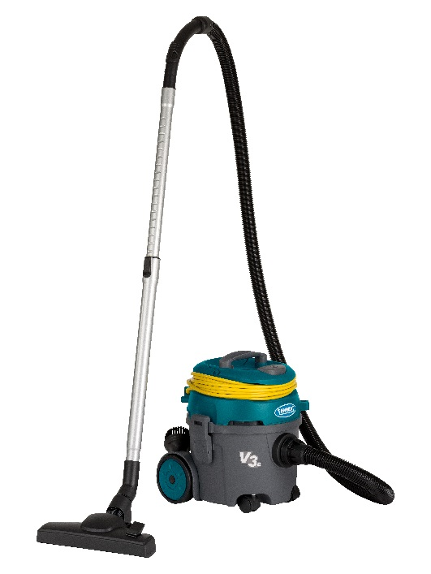
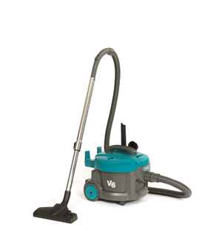
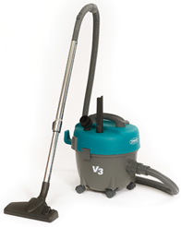
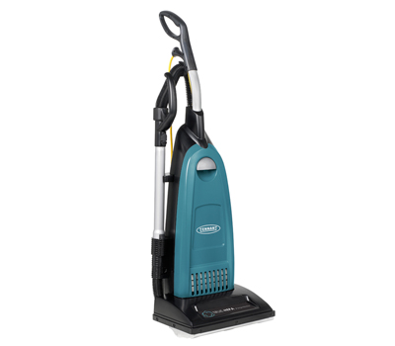
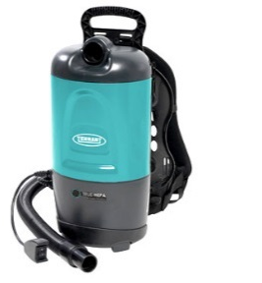
Productoverzicht
Om te voldoen aan de nieuwe regulering:
V3e vervangt V3
V6 en VBP7 zijn bijgewerkt
VSMU36 zal worden uitgefaseerd
Einde levensduur
Einde levensduur
NIEUW
UPDATE
UPDATE

Slide 5
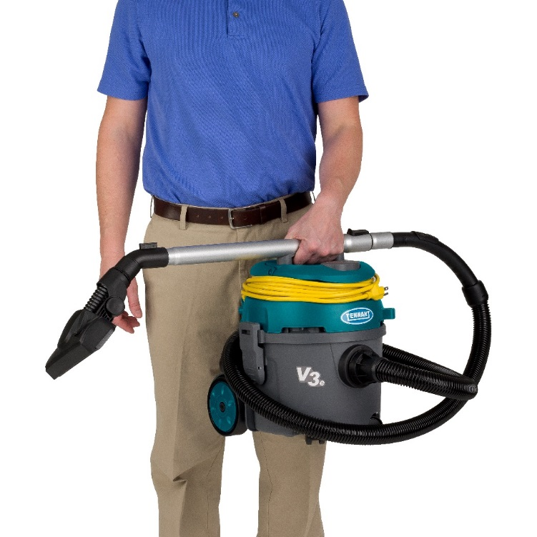
Functies en voordelen van de V3e
NIEUW
Standaard HEPA-filter
  Behoud luchtkwaliteit tijdens gebruik
Eenvoudig snoerbeheer
  Snel opstarten, eenvoudig gebruik, eenvoudig opruimen
Eenvoudig terugtrekken
  Verleng de levensduur van het snoer en verlaag onderhoudskosten
Opslag hulpmiddelen aan boord
  Gereedschapsset altijd beschikbaar, eenvoudig te monteren
Zuigbuis past in handvat
  Machine eenvoudig met een hand te dragen
Eenvoudig ontwerp

Slide 6
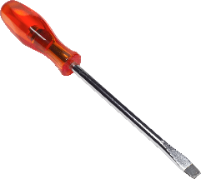

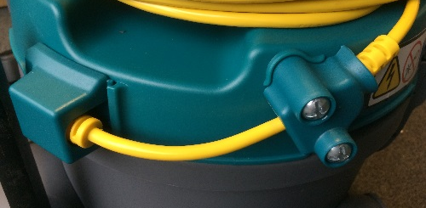
Goed om te weten
Eenvoudig terugtrekken
  IEC 60335-1, 25.18: de verankering van het snoer moet op dergelijke manier worden geplaatst dat deze alleen toegankelijk is met behulp van gereedschap of moet op een dergelijke manier in elkaar worden gezet zodat deze alleen met behulp van gereedschap kan worden geplaatst.
Gebruiksvriendelijk
  Een snelle handleiding illustreert het snoerbeheermiddel:
Compatibiliteit stofzuigerzak
  V3e meegeleverde stofzuigerzak kan volledig
  worden gevuld
  V6 stofzuigerzakken kunnen worden gebruikt,
  maar kunnen slechts gedeeltelijk worden gevuld

Slide 7
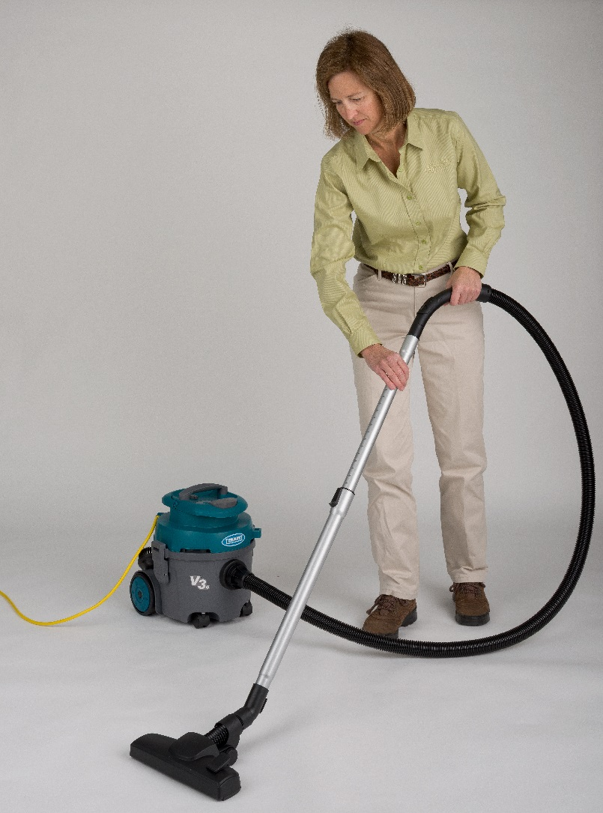
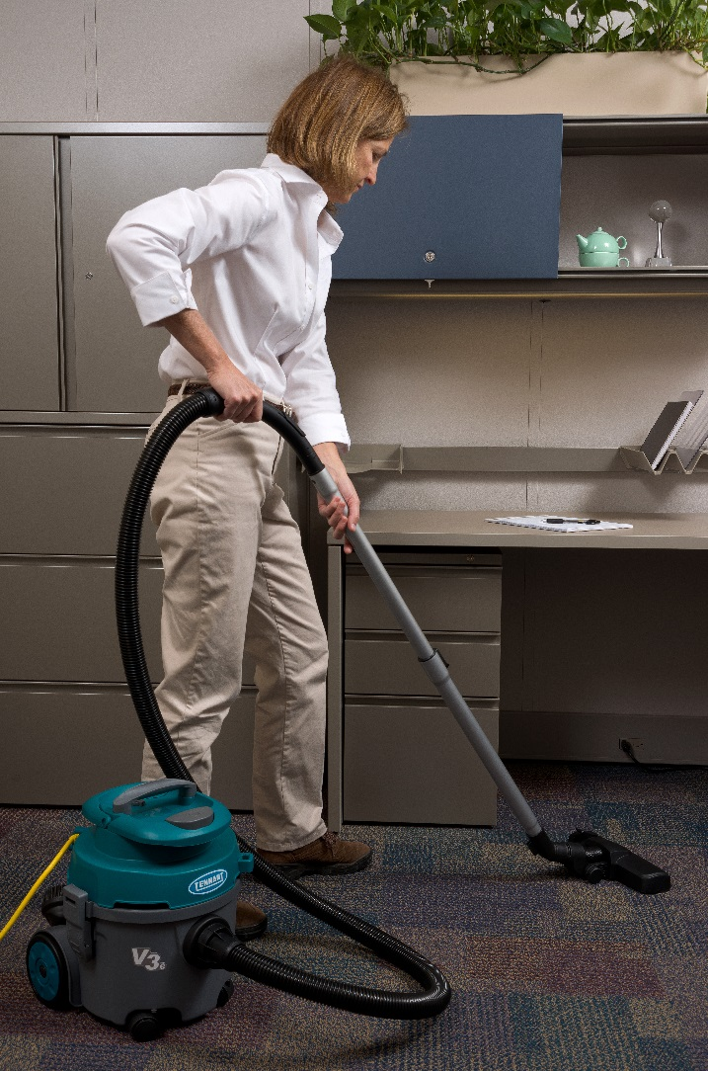
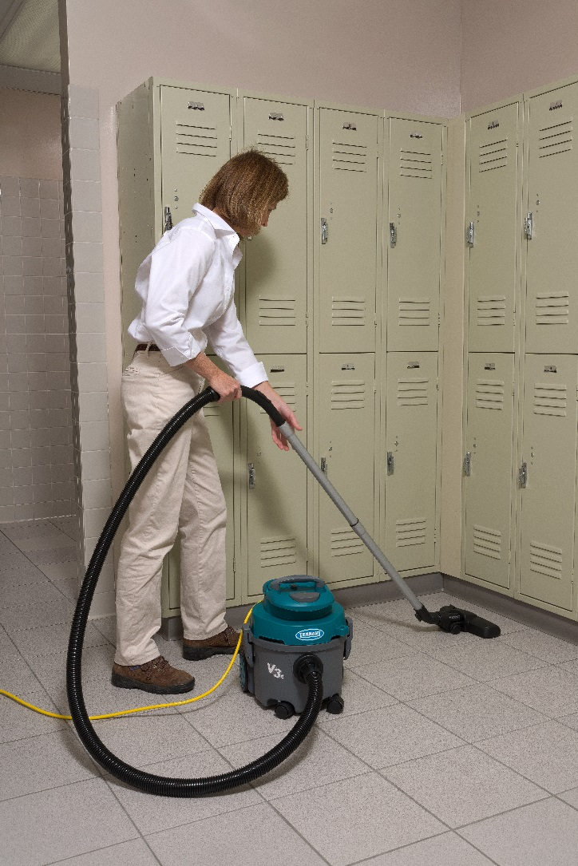
V3e-afbeeldingen
NIEUW

Slide 8
V3e-vergelijking
NIEUW
V3
V3e
Energierating D
Adviesprijs: € 200
Motorwattage: 1200 W
Luchtstroom: 33 l/s
Capaciteit stofzuigerzak:
11 liter
Gewicht: 5,75 kg
Formaat (HW): 43 x 37
Geluidsvermogensniveau L_{wA} + onzekerheid K_{wA}: 74 dBA
Energierating A
Adviesprijs: € 175
Motorwattage: 800 W
Luchtstroom: 30,5 l/s
Capaciteit stofzuigerzak: 11,5 l
Gewicht: 6 kg
Formaat (HW): 37 x 33
Geluidsvermogensniveau
L_{wA} + onzekerheid K_{wA}: 72 dBA

Slide 9
Bestelinformatie
NIEUW
V3
V3e
Machinereferenties
  1069903 (EU-stekker)
  1069902 (VK-stekker)
Aanbevolen reserveonderdelen
Machinereferenties
  1231413 (EU-stekker)
  1231412 (VK-stekker)
Aanbevolen reserveonderdelen
9009764 | FILTER, SECUNDAIR
9009765 | STOFZUIGERZAK, STOFZUIGER [1 PKG = 12 STOFZUIGERZAKKEN/2 FILTERS]
9009776 | STOFZUIGERZAK, STOF (OPTIONEEL)
9009751 | SNOERASSEMBLAGE, VERMOGEN, ZWT [EU]
9009773 | SNOERASSEMBLAGE, VERMOGEN, ORANJE [VK]
9009768 | ASSEMBLAGE SLANG
9013362 | GEREEDSCHAP, VLOER, AANPASB (V3, V6, WW)
9009769 | SPLEETZUIGMOND
9009771 | GEREEDSCHAP, BORSTEL, STOF
9009762 | FILTER, VERV [1 PKG = 6 FLTRS]
9009775 | FILTER, HEPA (OPTIONEEL)
9015820 | SECUNDAIRE FILTER
9015791 | STOFZUIGERZAK, STOFZUIGER, PAPIER [1 PKG = 12 STOFZUIGERZAKKEN]
9015950 | STOFZUIGERZAK, STOFZUIGER, PAPIER [1 SET= 4 PKGS = 48 STOFZUIGERZAKKEN]
9015821 | STOFZUIGERZAK, STOFZUIGER, FLEECE, HEPA [1 PKG = 12 STOFZUIGERZAKKEN]
9015951 | STOFZUIGERZAK, STOFZUIGER, FLEECE, HEPA [1 SET = 4 PKGS = 48 STOFZUIGERZAKKEN]
9015804 | STROOMKABEL, 12 M, 230 V, EU
9015805 | STROOMKABEL, 12 M, 230 V, VK
9015829 | ASSEMBLAGE ZUIGONDERDELEN
9015832 | GECOMBINEERD VLOERGEREEDSCHAP, MET WIELTJES
9015833 | GEREEDSCHAPSSET, STOFBORSTEL
9015830 | BUIS, VERLENGSTUK, 2-DELEN (230 V-MODEL)
9015819 | MOTOR LUCHTINLAATFILTER
 V3/V6 stofzuigerzakken passen niet in V3e

Slide 10
V6-vergelijking
UPDATE
Oud
Nieuw
Energierating D
Adviesprijs: € 278
Motorwattage: 1200 W
Luchtstroom: 40 l/s
Geluidsvermogensniveau L_{wA} + onzekerheid K_{wA}:
73 dBA
Energierating A
Adviesprijs: € 278
Motorwattage: 800 W
Luchtstroom: 29 l/s
Geluidsvermogensniveau
L_{wA} + onzekerheid K_{wA}: 72 dBA

Slide 11
Bestelinformatie
UPDATE
V6
V6
Machinereferenties
  1069905 (EU-stekker)
  1069904 (VK-stekker)
Aanbevolen reserveonderdelen
Machinereferenties
  1233388 (EU-stekker)
  1233389 (VK-stekker)
Aanbevolen reserveonderdelen
9009784 | ZAK, STOFZUIGER [1 PKG = 12 STOFZUIGERZAKKEN]
9009775 | FILTER, HEPA
9009893 | ASSEMBLAGE SLANG
9009769 | SPLEETZUIGMOND
9009771 | GEREEDSCHAP, BORSTEL, STOF
9013362 | GEREEDSCHAP, VLOER, AANPASB (V3, V6, WW)
9009793 | SNOERASSEMBLAGE, VERMOGEN, ZWT [EU]
9010126 | SNOERASSEMBLAGE, VERMOGEN, ORANJE [VK]
9009895 | STOFZUIGERZAK, STOF (OPTIONEEL)
9009784 | ZAK, STOFZUIGER [1 PKG = 12 STOFZUIGERZAKKEN]
9009775 | FILTER, HEPA
9009893 | ASSEMBLAGE SLANG
9009769 | SPLEETZUIGMOND
9009771 | GEREEDSCHAP, BORSTEL, STOF
9015832 | GECOMBINEERD VLOERGEREEDSCHAP, MET WIELTJES
9009793 | SNOERASSEMBLAGE, VERMOGEN, GEEL [EU]
9010126 | SNOERASSEMBLAGE, VERMOGEN, GEEL [VK]
9009895 | STOFZUIGERZAK, STOF (OPTIONEEL)

Slide 12
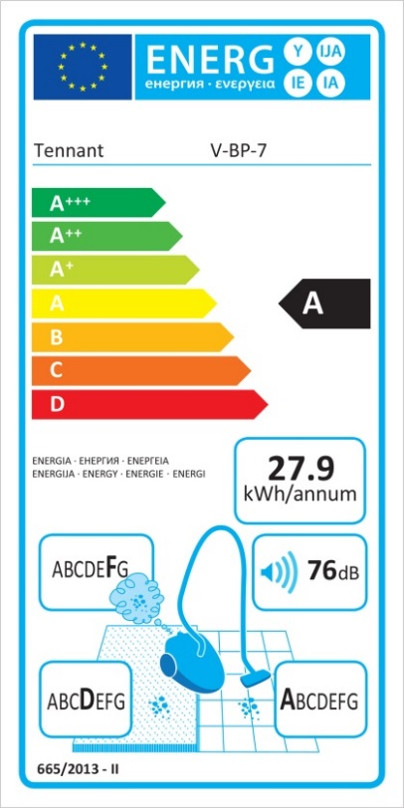
VBP7-vergelijking
UPDATE
Oud
Nieuw
Energierating E
Adviesprijs: € 483,69
Motorwattage: 1200 W
Luchtstroom: 50,5 l/s
Geluidsvermogensniveau L_{wA} + onzekerheid K_{wA}:
80 dBA
Energierating A
Adviesprijs: € 483,69
Motorwattage: 850 W
Luchtstroom: 40 l/s
Geluidsvermogensniveau
L_{wA} + onzekerheid K_{wA}: 76 dBA

Slide 13
Bestelinformatie
UPDATE
VBP7
VBP7
Machinereferenties
  1215370 (EU-stekker)
  1215369 (VK-stekker)
Aanbevolen reserveonderdelen
Machinereferenties
  1233392 (EU-stekker)
  1233391 (VK-stekker)
Aanbevolen reserveonderdelen
9007784 | ZAK, STOFZUIGER, 6 QT (verpakking met 12)
9007866 | ZAK, STOFZUIGER, 6 QT (doos met 16 verpakkingen=192)
9011416 | STOFZUIGERZAK, STOF, 6 QT
9007812 | FILTER, HEPA
9007800 | FILTER, UITLAAT (verpakking met 6)
9014128 | SCHAKELAAR, M/ HARNAS, 220 - 240 V
9013732 | VENTILATOR, ASSEMBLAGE, STOFZUIGER, RUGZAK, 230 V
9013521 | SNOER, STROOM, 15 M, ZWT, 220 - 240V [EU]
9013522 | SNOER, STROOM, 15 M, ZWT, 220 - 240V [VK]
9013519 | STEUN, HOUDER, SNOER
9013555 | CLIP, SNOER, BELASTINGSVERLICHTING [V- BP- 7]
9013362 | GEREEDSCHAP, OPNAME, VLOER, AANP., 1,25 d, 10,5 w (32 mmD, 27 cmW)
9008979 | GEREEDSCHAP, BEKLEDING, 1,25 D (32 mm)
9008977 | GEREEDSCHAP, BORSTEL, STOF, 1,25 D (32 mm)
9008978 | GEREEDSCHAP, GLEUF, 1,25 D (32 mm)
9008775 | SLANG, STOFZUIGER (220 - 240 V model)
9008776 | ZUIGBUIS, TELESCOPISCH, M/HANDVAT, 1,25 D
9007784 | 9007784 ZAK, STOFZUIGER, 6 QT (verpakking met 12)
9007866 | 9007866 ZAK, STOFZUIGER, 6 QT (doos met 16 verpakkingen=192)
9011416 | 9011416 STOFZUIGERZAK, STOF, 6 QT
9007812 | 9007812 FILTER, HEPA
9007800 | 9007800 FILTER, UITLAAT (verpakking met 6)
9014128 | 9014128 SCHAKELAAR, M/ HARNAS, 220 - 240 V
9016470 | 9016470 VENTILATOR, ASSEMBLAGE, STOFZUIGER, 230 V, 850 W
9013521 | 9013521 SNOER, STROOM, 15 M, ZWT, 220 - 240V [EU]
9013522 | 9013522 SNOER, STROOM, 15 M, ZWT, 220 - 240V [VK]
9013519 | 9013519 STEUN, HOUDER, SNOER
9013555 | 9013555 CLIP, SNOER, BELASTINGSVERLICHTING [V- BP- 7]
9015832 | 9015832 GEREEDSCHAP, VLOER, COMBINATIE [WIELTJES]
9008979 | 9008979 GEREEDSCHAP, BEKLEDING, 1,25 D (32 mm)
9008977 | 9008977 GEREEDSCHAP, BORSTEL, STOF, 1,25 D (32 mm)
9008978 | 9008978 GEREEDSCHAP, GLEUF, 1,25 D (32 mm)
9008775 | 9008775 SLANG, STOFZUIGER (220 - 240 V model)
9008776 | 9008776 ZUIGBUIS, TELESCOPISCH, M/HANDVAT, 1,25 D

Slide 14
VSMU36: einde levensduur
Geen eco-verantwoorde vervanger
Onderdelen en service gegarandeerde (5 jaar)
Timing: einde 2017 (op basis van het huidige vraagplan)
  Machines in de inventaris kunnen nog worden verkocht
  na 1 september 2017
Einde levensduur
Achtergrond:
Eerste tests hebben aangegeven dat het product aanzienlijk moet worden aangepast om ervoor te zorgen dat de steelstofzuiger aan de nieuwe regulering voldoet.
Dit vereist aanzienlijke investeringen in gereedschap en ontwikkeling en zal de productiekosten aanzienlijk verhogen. Op basis van het relatief lage verkoopvolume, gaan we dit product niet aanpassen naar de standaarden voor 2017.

Slide 15
Prijs
Model | Onderdeel | Omschrijving | Kosten | Adviesprijs
V3 | 1069903 | STOFZUIGER, BUS, 220 - 240 V EU [V3] | € 62,19 | € 200,00
 | 1069902 | STOFZUIGER, BUS, 220 - 240 V VK [V3] | € 71,47 | € 200,00
V3e | 1231413 | STOFZUIGER, BUS, 220 - 240 V [V3E, EU] | € 47,25 | € 175,00
 | 1231412 | STOFZUIGER, BUS, 220 - 240 V [V3E, VK] | € 47,25 | € 175,00
V6 | 1069905 | STOFZUIGER, BUS, 220 - 240 V EU [V6] | € 76,47 | € 278,00
 | 1069904 | STOFZUIGER, BUS, 220 - 240 V VK [V6] | € 77,65 | € 278,00
V6 eco | 1233388 | STOFZUIGER, BUS, ECO, 220 - 240 V EU [V6] | € 75,02 | € 278,00
 | 1233389 | STOFZUIGER, BUS, ECO, 220 - 240 V VK [V6] | € 76,17 | € 278,00
VBP7 | 1215370 | STOFZUIGER, RUGZAK, 220 - 240 [EU V-BP-7] | € 113,62 | € 483,69
 | 1215369 | STOFZUIGER, RUGZAK, 220 - 240 [VK V-BP-7] | € 127,20 | € 483,69
VBP7 eco | 1233392 | STOFZUIGER, RUGZAK, ECO, 220 - 240 [EU VBP7] | € 108,21 | € 483,69
 | 1233391 | STOFZUIGER, RUGZAK, ECO, 220 - 240 [VK VBP7] | € 108,21 | € 483,69
 Kosten exclusief vervoer en afhandelingskosten

Slide 16
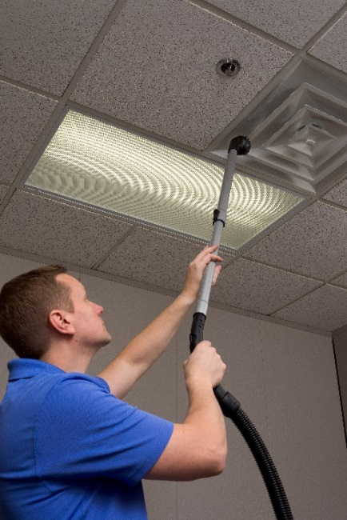
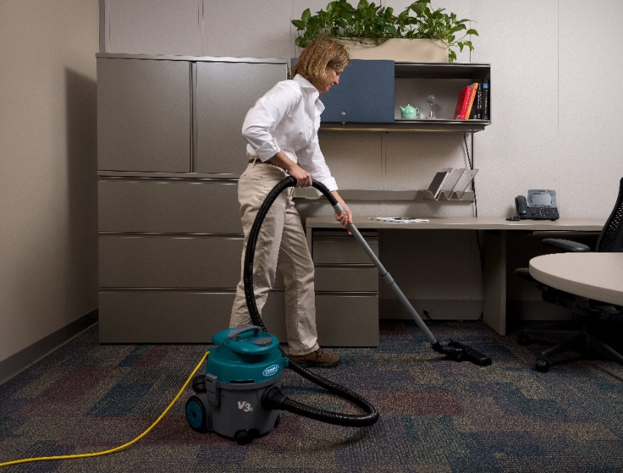

Verkooptools
Update website
  Foto's
Gebruikers- en onderdelenhandleiding
Klantenbrief (gebruik deze om klanten en distributeurs te informeren)

Slide 17
Introductieplan
Eerste besteldata:
  V3e: nu
  V6 (eco-versie): 1 september 2017
  VBP7 (eco-versie): 1 september 2017

Slide 18

V&A
Er worden twee sessies georganiseerd voor Tennant-salesteams waarin ze vragen kunnen stellen over de machines en de overgang.
U kunt de uitnodiging in uw mailbox verwachten.

